Slide 1
Доклад “Middleware”
Чобану Артём I1902

Slide 2
Что такое Middleware?
Middleware(связующее/промежуточное ПО) – это слой приложения, предшествующий слою с логикой непосредственно самого приложения. Обычно промежуточное ПО используется для обеспечения взаимодействия различных приложений друг с другом.
В презентации приведены примеры и разбор реализации Middleware от Microsoft в ASP.NET Core.

Slide 3
Middleware в ASP.NET Core
В ASP.NET Core Middleware необходим для обработки запросов и ответов.
Он представляет собой последовательность вызовов(pipeline) множества компонентов, которые можно добавлять или убирать, тем самым обеспечивая гибкость функционала промежуточного слоя.
Он отвечает за 2 функции:
Принимает решение о передачи хода выполнения запроса к следующему компоненту цепочки.
Может выполнять работу до или после выполнения определённого компонента.

Slide 4
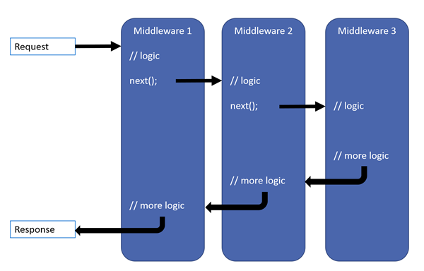
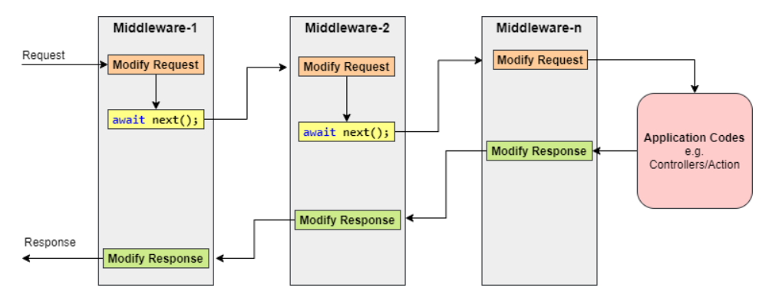

Slide 5
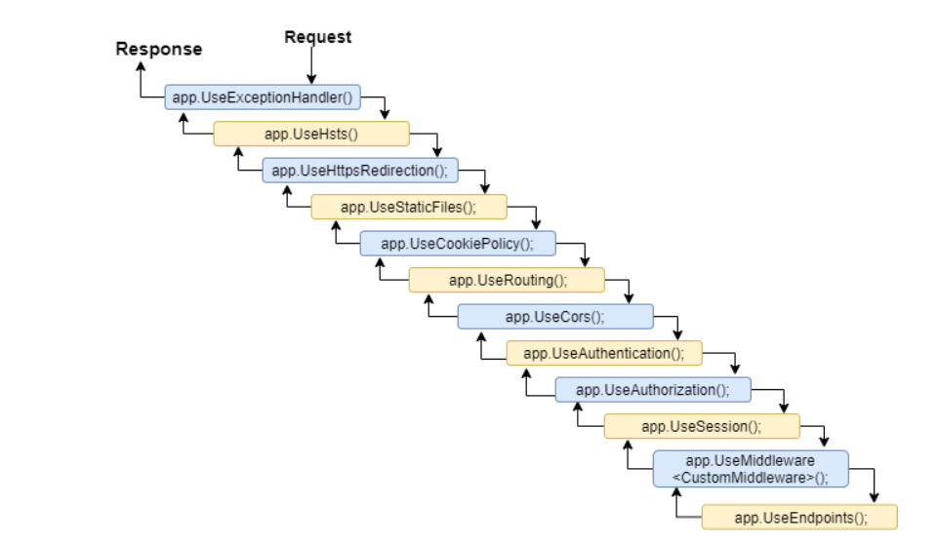
Примеры middleware компонентов:
Компонент аутентификации и авторизации
Обработка и логирование ошибок
Маршрутизация(rounting) HTTP запросов
(в данном случае к методу контроллера)
Собственные Middleware
Любой из компонентов middleware может прервать выполнение цепочки. Например, middleware аутентификации и авторизации останавливает выполнение если клиент не отправил токен, или он не действителен.

Slide 6
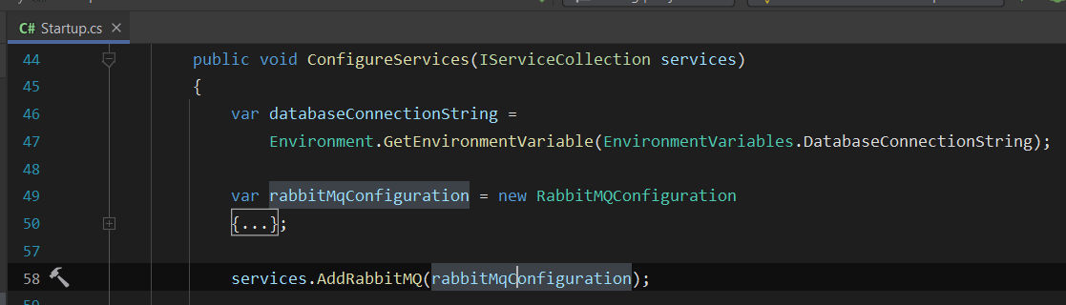
Middleware компонент, созданный мною для работы с RabbitMQ:
В методе ConfigureServices класса Startup необходимо добавить middleware для RabbitMQ, вызвав метод AddRabbitMQ.

Slide 7
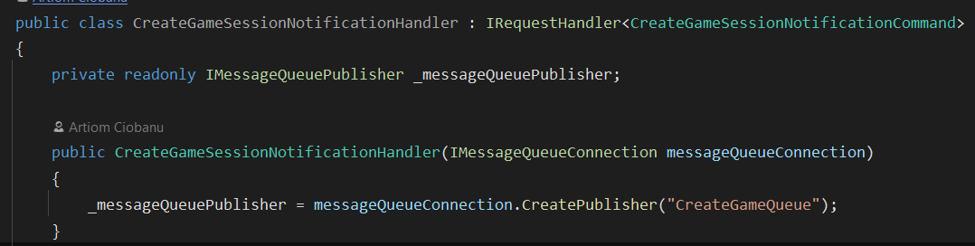
Теперь в контейнер для внедрения зависимостей добавлен класс, отправляющий сообщения на RabbitMQ. Для его использования достаточно указать его интерфейс в качестве параметра в конструктор, куда он и будет передан

Slide 8
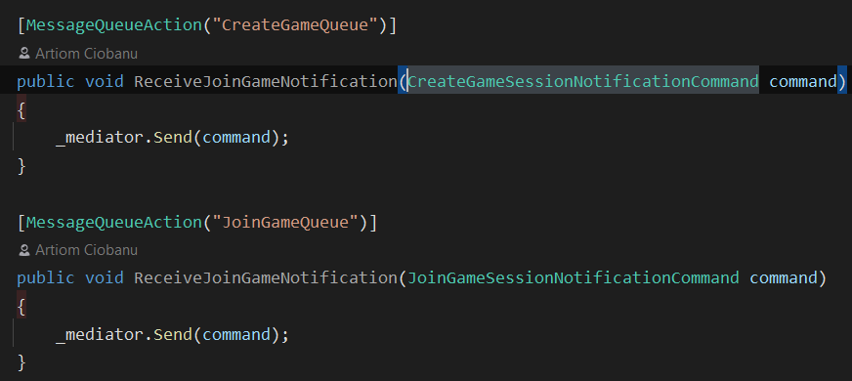
Микросервис, получающий сообщения, должен пометить метод атрибутом MessageQueueAction. Middleware с помощью рефлексии получит список методов с данным атрибутом. При получении сообщения, данный метод будет вызван с заранее сериализованным сообщением.

Slide 9
Вывод
Middleware является очень полезным и гибким инструментом, подготавливающий приложение к выполнению запроса именно так, как это необходимо веб-сервису.
Механизм промежуточного ПО используется при взаимодействии нескольких приложений друг с другом.
Middleware может быть использован не только в веб-приложениях. Данный принцип можно использовать там где это необходимо.

Slide 10
Вопросы по докдаду
Что такое middleware?
Каким образом обеспечивается гибкость middlware?
Может ли компонент middleware прервать выполнение цепочки вызовов?

Slide 11
Библиография
https://docs.microsoft.com/en-us/aspnet/core/fundamentals/middleware/?view=aspnetcore-6.0
https://habr.com/ru/company/otus/blog/528692/
https://metanit.com/sharp/aspnet5/2.4.php
https://www.tutorialsteacher.com/core/aspnet-core-middleware

